Slide 1

19本软件工程2班
创新创业实践一组
BEIDOU
北斗
清洁系统
2022 ©
CLEANING
System
汇报人：韦志建 周明月
王宇 罗国浩 曹园彬 黄文希
吴士宏 但其龙 陈梁伟 许悦 郭晓沣

Slide 2



北斗优秀的团队分工合作
策划A部负责小程序研发，策划B部负责项目策划，策划C部负责课件制作，共同造就北斗系统。
小程序
策划A部
项目策划
策划B部
课件制作
策划C部

Slide 3

Contents
19本软件工程2班
创新创业实践一组
001. 项目背景
005. 营销策略
002. 产品规划
006. 财务分析
003. 市场分析
007. 风险与风险管理
004. 商业模式
008. 组织架构

Slide 4
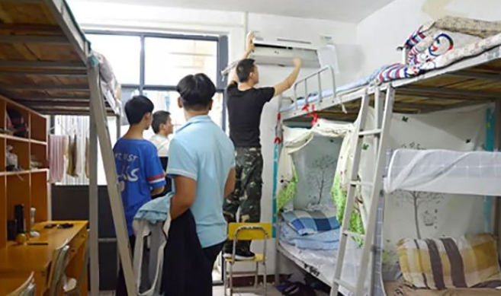


About
校园清洗一直是大学生学习生涯中的一项烦恼，许多大学生在忙于学业的同时忽视了个人卫生及健康，造成了细菌以及皮肤疾病的产生。
1.项目背景
当今校园清洗的市场需求很大，对于华商学院的学生来说，平时面临没时间清洗洗衣机空调、不会清洗等、衣物晾晒不干等诸多问题。
Background

Slide 5




RESEARCH
REPORT
First Quarter
为此，据市场调研显示，校内基于清洁需求多样化，为此结合需求，我们平台提供的功能板块共有九项，分别是洗衣机清洁、空调与风扇的清洗、被子等大件物品清洗、衣服干洗、球鞋干洗、商店板块、个性化设计、地面清洁以及其他帮助。
Second Quarter

Slide 6

四大板块
1
2
大件及干洗满足师生开学期间的需求，以及提供干洗服务，对于羽绒服等无法水洗的产品，采用干洗服务，满足顾客对清洁产品的需求。.
设备清洁可以根据用户的需求，帮助师生安排专业的清洗人员清洗洗衣机以及宿舍空调，减少皮肤过敏、空调病的情况。
3
潮鞋清洗，面向客户都为校园群体，特此创新加入潮流板块，对于球鞋、运动鞋等进行清洁，满足当代大学生对于鞋类的需求.
4
个性定制有智能商店及diy设计的板块，顾客可以根据填写个性需求，联络工作人员等方式完成个性备案，并且能在商店购买所需要的用品。.

Slide 7

2.产品规划
北斗清洁系统
便捷清洗洗衣机
迅速上门清洗空调
潮流好物球鞋清洗
可靠的衣服干洗
随心购买的商店板块
再也不麻烦的大件清洗
个性化的地面清洁
先进的实时定位
客户无忧的其他帮助

Slide 8

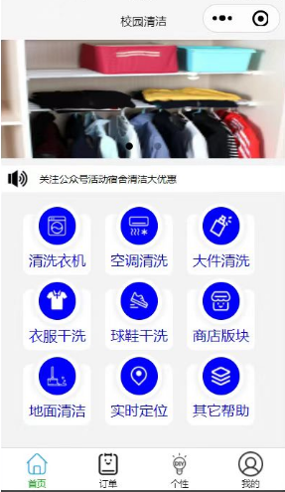

采用微信小程序，方显校园便捷

Slide 9
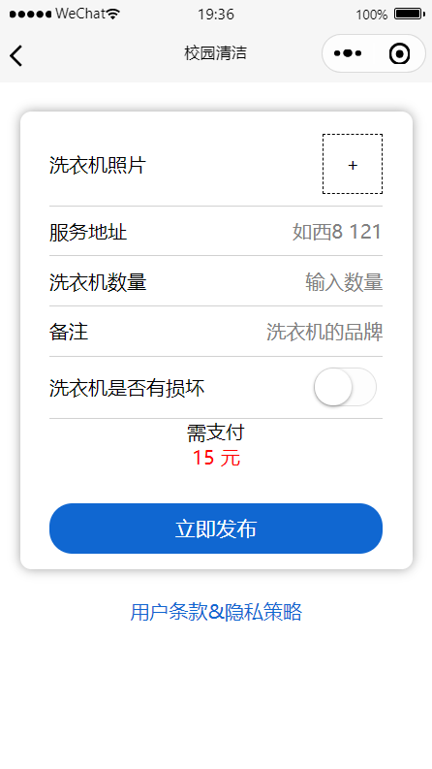
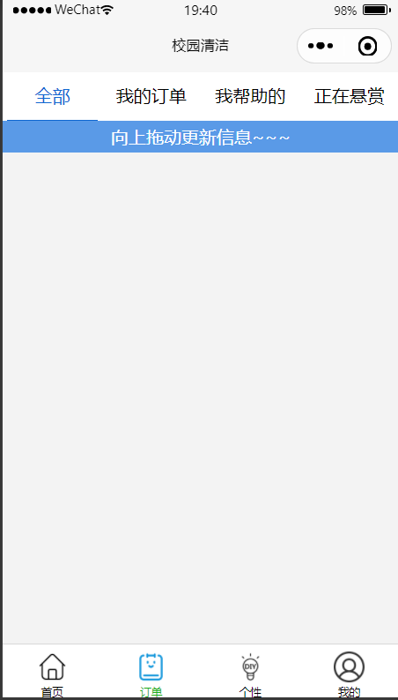
实时信息记录，随时随地下单

Slide 10
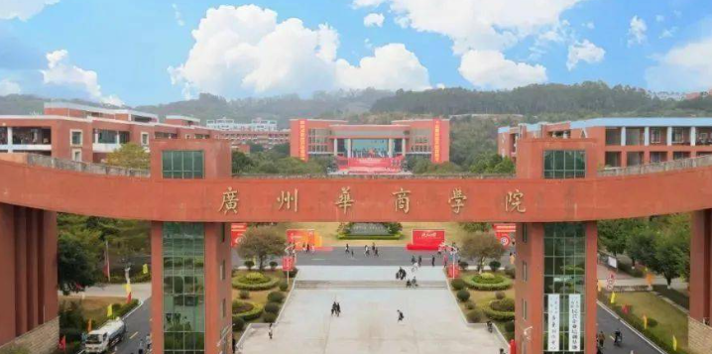
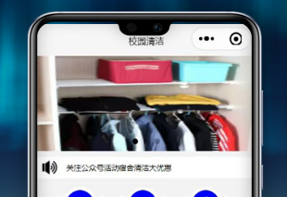
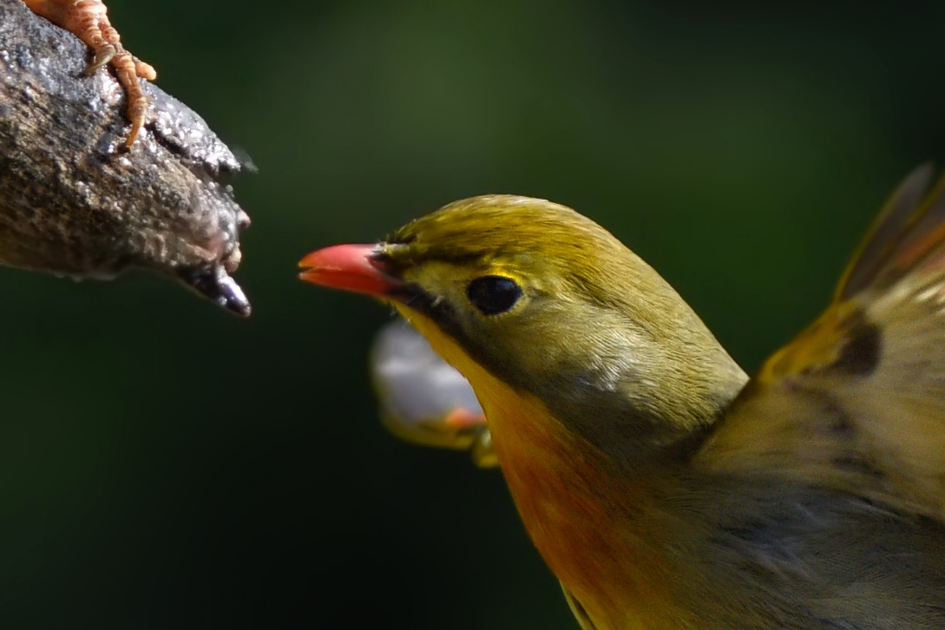
线上线下相结合，飞速，无需排队等候
采用线上小程序与线下店铺结合，可实现多人同时下单，无需线下排队。再远的东西区距离，也能小程序一键下单。
线下商店
线上程序
迅速下单

Slide 11
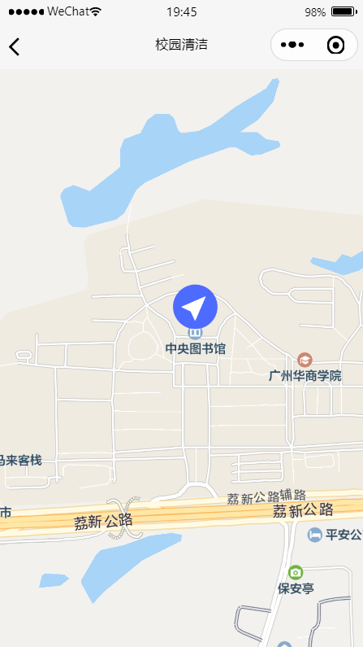

GPS定位系统
特有的GPS定位标签，避免产品调换，在保证顾客产品安全的同时，还能查询所在位置
GPS防盗扣

Slide 12
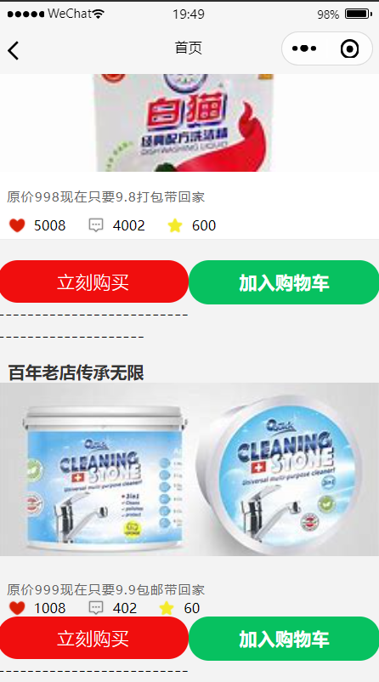
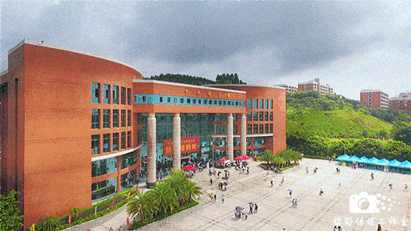
特加商店板块，全校配送解决烦恼

Slide 13



个性化宿舍定制
1:5000 独特对比定制
80% 收纳整理

Slide 14
3.市场分析
WEAKNESSES
O
OPPORTUNITIES
W
运营
产品
销售
政策
产业
客户
S
T
STRENGTHS
THREATS
人才
价格
技术
产品
市场
客户

Slide 15


S
W
TRENGTHS
EAKNESSES
1、人才优势，公司具有优秀的核心技术人才，不断进行小程序的研发和功能的强化。
2、价格优势，硬件成本较低，主要是进行程序的运行。清洗产品定价合理。
3、销售优势，采用线上线下，实体店与网上营销两种销售渠道，进行多元化产品推广。
1、人才劣势，管理人员经验不足， 难以对市场变化做出及时反映。
2、产品劣势，公司成立初期难以进行大量订单同时处理。成熟度不够高， 无法与市面上大牌的清洁公司比较。
T
O
HREATS
PPORTUNITIES
1、供应商产品对本公司生产业务影响相对较低。，议价能力不足，不足以构成威胁。
2、购买者基数较大，针对团购客户购买量大。购买者压价与要求提供较高的产品或服务质量的能力较弱.
但市面上可能存在相类似的小程序，若不持续创新可能会对我们造成威胁。
1、现有各类相关政策扶持
2、疫情期间的线上下单方式线上小程序的方式
3、将采用与“互联网＋”相连接的特色销售渠道，针对不同的目标客户群体，采取不同的营销方式各个高校都采取了封校避免外出的防疫政策，借此契机，我们以此为突破口进行创业。

Slide 16


STP战略
市场细分
市场细分：
根据物品大小划分，分为球鞋干洗，个性定制，大件及干洗，
大件物品寄存和宿舍整理以及客户对各种个性化喜好进行细分。
目标客户前期暂定为学生、教职工等在校人员。

Slide 17
STP战略
目标市场
目标市场：
作为线上与线下实体店结合，目标随着其智能化发展，目标客户群体也随之扩大。
前期市场为广州华商学院校园群体，后期目标客户将为广东省各大高校群体。彻底开拓广东省市场，逐渐辐射全国市场

Slide 18
STP战略
产品定位
产品定位：
将产品分行业来看，生活服务类小程序作为日常生活中的高频刚需，功能完善，操作便捷的生活服务类小程序正在被越来越多的人群所接受。数据显示，从小程序访问次数来看，2021年上半年小程序访问次数Top10中，生活服务小程序的访问次数最高，达到40.4%; 。

Slide 19


四、商业模式
4.1 商业模式分析
1
在研发部门开展产品研发的同时，营销部门开始培训保洁人员和引导目标客户接受和确定这一产品概念。
2
在产品完全开发出来后，利用各种宣传工具的集成，通过周到的服务提升北斗校园清洁系统的品牌渗透力并能通过产品销售盈利。
成长期合作对象将增加设备、用具制造厂商，例如：威露士厂商、蓝月亮厂商等，提高清洁质量与销售数量。
3
4
产品投入使用时，从市场收集反馈，为研发部门提供新的思路，投入研发或产品升级的概念，并保持竞争优势。

Slide 20


4.2 盈利模式分析
发展初期及中期我们的盈利主要来源于销售交易费、服务收费两种盈利模式。而前期会研发相应小程序作为依托平台，此外，我们还将接受后期广告费投入，提高集资水平。
例如开学前后学生的被子、衣服、球鞋、大件物品等清洗和寄存业务；洗衣机、空调等家电清洗业务；宿舍地面清理业务；个性DIY业务；售卖功能强的清洁用具等。
我们的北斗校园清洁系统服务定位是多功能的，针对不同的目标群体，进而推出对应功能的产品，客户可以根据自身需求进行定制。

Slide 21
五、 营销策略
s
SERVER
C
CANAL
p
起步阶段
拓展阶段
成熟阶段
前期战略
中期战略
后期战略
PS
PROMOTE SALES
PRICE
价格战略
产品
市场
客户

Slide 22
5.1 营销发展阶段
5.1.2 起步阶段：
主推基于校园清洁费事费力的智北斗校园清洁系统打开服务化校园市场：销售时，着重向消费者介绍大件衣物、难洗衣服的清洗和洗衣机、空调的清洁。
5.1.3 拓展阶段：
发展其他功能 、
推广会员制度 、
完善功能
5.1.4 成熟阶段：
随着北斗校园清洁系统在各个高校上的知名度和用户的信任度愈来愈高，清洁服务系统所获得的信息和数据越来越多，会有更多的学校和清洁中心与本系统进行合作。
模式新增 智能推送

Slide 23
5.2、PRICE
产品解决方案 | 方案简介 | 销售清洁商品和清洁工具等 | 方案定价
大件衣物 | 本方案提供核心服务，大件衣物被子、蚊帐，每到学期末，师生们都清洗被子，席子，蚊帐，我们可以提供服务 | 15 | 15-20
难洗衣服球鞋 | 本方案提供核心服务，对于难洗衣服， 我们提供利用不伤衣物，专业清洗液清洗的服务 | 15 | 30-50
洗衣机 | 本方案提供核心服务，洗衣机的清洗，我们既清洗内部，也分部清洗外部。 | 15 | 30-50
空调的清洁 | 本方案提供核心服务，空调内部难以清洗我们可以提清洗服务 | 15 | 30-50
宿舍的空气、地面的清洁 | 本方案提供升级服务，对于难以清洁的地面，空气的清新度，我们利用专业工具进行清洁 | 15~200 | 50~300
个性化的宿舍摆放设计 | 本方案提供升级服务，宿舍的摆放关系到同学的生活质量，我们可以提供宿舍的不同主题设计。（材料费用变更） | 100 | 150~300
商店 | 销售清洁商品和清洁工具等 | 5~100 | 10~150
“北斗校园清洁系统”核心是一种可以为师生提供准确、高效和便利的清洁服务，由于我们是校园清洁系统，使得系统着重关注师生的在清洁时，在难清洁，费时费力的方面提供服务。我们主要是以大件衣物、难洗衣服球鞋、洗衣机、空调的清洁为主，以其他升级服务为辅。

Slide 24
5.3、CANAL渠道战略
前期：
制作一个简单有趣的微信小游戏（如让客户填写一般大小清洁时，需要的时间，而进行趣味评价，玩游戏需要微信授权并注册小程序，借此提高小程序的关注度。
与超市等的组织机构进行合作，为参与人数较多的大型活动提供优惠折扣，获取优惠折扣的基础条件为打开本公司小程序进行注册，从而提高本公司在同学所需群体当中的知名度以及小程序的阅读量。
中期：
在进一步扩大市场的同时，要让更多的潜在消费者了解到本产品的优势与特点， 采取以下推广方案：
⚫ 开展为期两个月的定期优惠，增加展示的合作品牌。同时在这些平台上投放广告，进一步扩大宣传。
⚫ 通过所合作的小程序用户的活跃度，即访问次数、购买次数、帮助其他用户回答使用体验等来制定积分抵用规则，在合作门店购买服务时可抵扣金额。
后期：
为了追求最大的市场占有率，进一步提高品牌知名度，我们公司将采取以下推广策略：
⚫ 在热播网剧中植入校园清洁系统的简便性、快捷性和实惠型，以及校园清洁系统的广告。
⚫ 找知名人物代言，增强品牌效应。
⚫ 在人流量大的商业区域、学校进行“省时省事”营销，邀请同学们消费者进行体验。

Slide 25
5.4、PROMOTE SALES促销战略
⚫社交网络营销，扩大品牌知名度：
人们每天都在使用社交软件，和抖音、小红书、微信、微博、虎牙直播等平台合作推广宣传我们的校园清洁系统，能够使品牌最快地为消费者所认识、接受和消费。
⚫积分抵用制度，巩固已有消费群体，吸引潜在消费者：
通过所合作的 小程序用户的活跃度，即访问次数、购买次数、帮助其他用户回答使用体验等来制定积分抵用规则，在合作门店服务时可抵扣金额。
⚫线下宣传活动，让潜在同学了解到基于日常清洁的方便和我们的优势：
在广州市的各大高校进行“使用本公司小程序下单’，首单可享有：免费印有本公司产品信息的优惠券”的活动。还可以举办“省时省事”活动，让潜在客户感受到并了解到我们的校园清洁系统的优点，逐渐渗透市场。

Slide 26
6.财产分析
公司股权结构
公司拟注册资本为 100万
40%
创业团队技术入股
30%
创业团队资金入股
40万，持股40%
30万，持股30%
风险投资
银行贷款
20%
10%
20万，持股20%
10万，持股10%

Slide 27
项目收入预测
预计三年后，收入达到100万，
利润近40万元
（单位：万元）
第一年
第二年
第三年
第四年
第五年
销售量（单位：单）
5000
10000
15000
23000
57000
销售收入
50
75
100
155
220
销售成本
7
8
8.5
9.3
11
销售利润
43
67
91.5
145.7
209
净利润
12.5
31.96
48.35
91.12
105.65

Slide 28
资金使用方向
资金需求
营销团队3人
2.4万
技术团队6人
6万
首期资金使用方向
场地及设备投入
20万
行政团队3人
2.1万
市场团队3人
2.1万
广告投入
1万

Slide 29
7.风险评估
NO.1 风险分析的价值
NO.2 风险种类
NO.3 不同时期面临的风险及应对策略

Slide 30
风险分析的 价值
任何一项创业活动都会面临风险，一是指风险因素，即过程中有可能遇到某些风险因素的干扰；二是一旦某些风险因素真正发生，即会阶段性遇到很难克服的困难，导致活动很难推进，甚至导致的失败。从风险的来源分析将面临相应的决策风险、管理风险、市场风险、服务风险等。
通过风险分析，使风险承担变为可能或者减少相应的风险
75%

Slide 31

风险种类
运营风险是指在运营过程中，由于外部环境的复杂性和变动性以及主体对环境的认知能力和适应能力的有限性，而导致的运营失败或使运营活动达不到预期的目标的可能性失
市场风险主要是顾客认可并适应我们推出的服务和活动需要有一个过程。随着潜在进入者与行业内现有竞争对手的增加，这两种竞争力量将逐步加剧。大家肯定都会采取更好的服务和价格策略打击对手，因而引起服务质量和服务价格波动，进而影响收益
在发展初期，存在盲目乐观、对市场调研不充分、管理经验不足等因素，做出偏向性决策，使经营出现重大危机。市场部不能充分了解到用户的需求，难以制定出高效的营销策略，甚至做出错误的决策。容易对实际情况做出错误的判断,导致做出错误或难以实行的决策。忽略后期的发展
市场风险
决策风险
运营风险
服务
风险
财务风险
服务风险主要是指在对用户服务的过程中因服务不满而导致最终失败的可能性
初期财务风险主要体现为资金短缺风险，即资金不能满足快速发展的需求。前期投入主要来自场地租金、装修费用、设施和设备购买的费用以及宣传费用等。后期则是主要来自相关设备的维护以及人员的费用

Slide 32
不同时期
风险应对措施
OPTIONS
成长期
1、从实际出发，制定符合公司发展的战略
2、通过员工培训提高员工素质来减少服务风险的发生
3、加强流动资金的日常管理，控制流动资金的占有量，提高流动资金的使用效益。
4、建立健全财务风险管理和控制体系
5、建立完善的内部控制机制，明确各工作人员的职责，加强监督
OPTIONS
OPTIONS
初期
成熟期
1、定期开展员工福利活
2、调动员工服务积极性
3、将清洁服务优势转化为品牌优势
4、加强公司形象宣传，使用户对公司形象产生一定的认知度
1、做好充分的市场调查，
2、明确业务拓展的工作
3、对行业进行深入调查，为公司决策提供依据。
4、充分做好竞争准备工作，制定相应工作预案。

Slide 33
八、组织架构
s
C
人员优势
资源优势
p
PS
考核维度
成员培训
管理思想
管理模式与手段

Slide 34
8.1 团队优势
（一） 人员优势
来自软件工程等拥有默契且专业过硬的学生共同开发，其中包括 C 语言、C++、OpenCV 开发人员等，团队成员专业素质高，在相关领域均有较为深入研究。
（二）资源优势
团队有学校支持，拥有丰富的创新创业资源以及扶持政策，有导师一对一指导，学校创客空间提供了场地、资金、设备、技术的全方位资源扶持。

Slide 35
8.2 绩效考核方案
8.2.1 考核维度
8.2.2 成员培训
⚫ 专业技术人员 由专业工程师，教授进行专题讲座。派往同行业顶尖公司进行短期学习。
⚫ 入职员工 进行强化公司的企业文化培训、法律法规、劳动纪律、安全生产、团队精神、质 量意识、信息安全产品、信息安全管理及流程的培训。
⚫ 专业的清洁人员进行培训
⚫ 转岗职工培训 进行专业技术培训，培训时间不得少于 20 天。
补充招聘专门清洁人员进行培训
⚫ 工作业绩
⚫ 工作态度
⚫ 工作能力

Slide 36
8.3团队管理机制
8.3 团队管理机制
8.3.1管理模式及手段
8.3.2 团队思想
⚫ 团队管理
⚫ 目标管理
⚫ 人本管理
⚫ 以人为本，尊重人权
⚫ 团队精神制

Slide 37

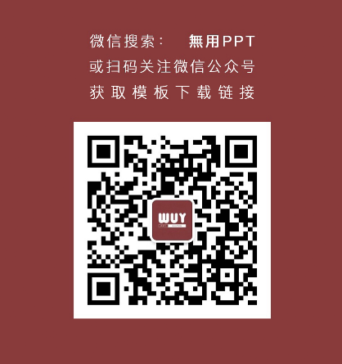
·C R E A T O R I N F O R M A T I O N·
Thanks
For
Readin
g

